Slide 1
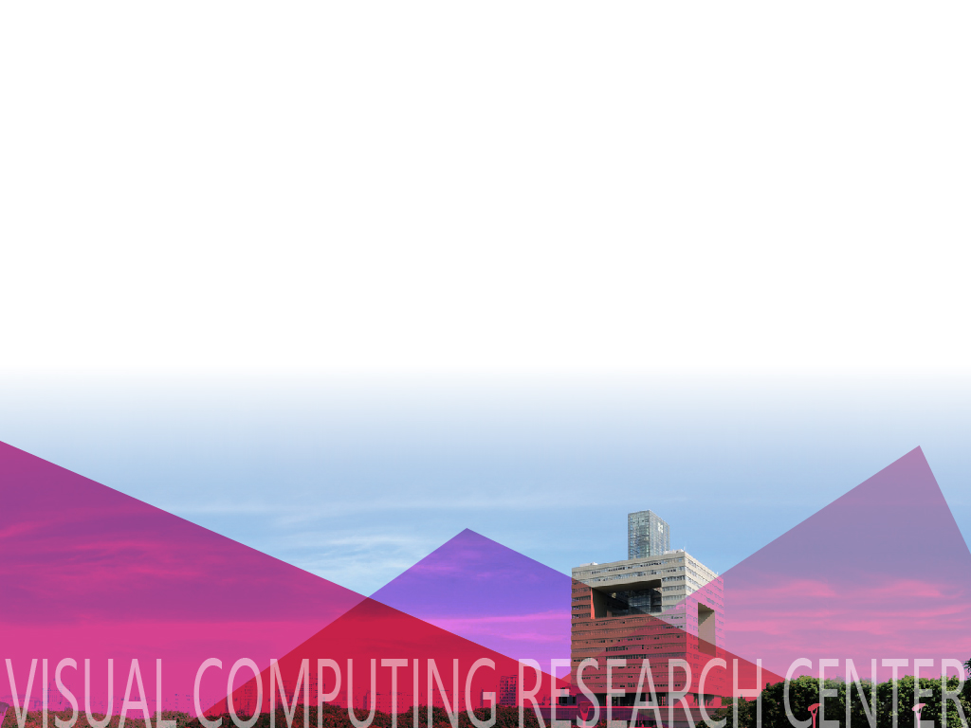

计算机图形学

Slide 2
课堂测验
请写出如下变换级联矩阵（要求写出完整的变换矩阵，不需要计算出来）
y
y
o
o
x
x
d
z
z
提示：先沿x轴平移，后绕坐标轴旋转，特别注意矩阵乘法的顺序！！！

Slide 3
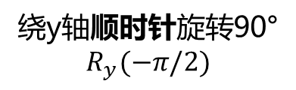
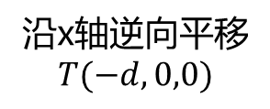
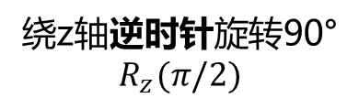
课堂测验
y
沿x轴逆向平移
$$T(−d,0,0)$$
y
o
o
x
x
d
z
z
绕y轴顺时针旋转90°
$$R_{y}(−π/2)$$
y
y
绕z轴逆时针旋转90°
$$R_{z}(π/2)$$
o
o
x
x
z
z

Slide 4
大纲
4
Chapter
观察

Slide 5
内容提要
经典视图
计算机视图
OpenGL的平行投影
OpenGL的透视投影
隐藏面消除
网格曲面的绘制
投影和阴影

Slide 6
大纲
1
Section
经典视图
Notes:
This section correspond to Sec. 2.1 of the text book

Slide 7
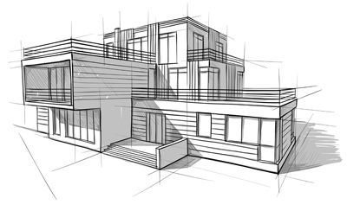
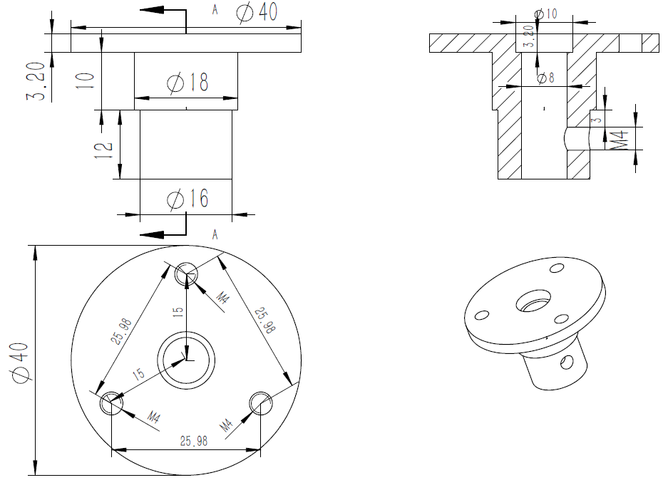
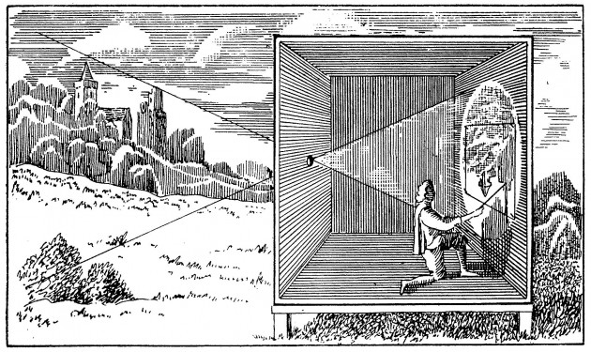
经典视图
经典视图的用途
机械制图
建筑制图
动画
绘画艺术
制图方式
手工制图
计算机绘图
视图中的三个基本要素图
1. 一个或多个对象
2. 观察者，带有一个投影面
3. 从对象到投影平面的投影变换

Slide 8
平面几何投影
即为投影到平面上的标准投影
投影线为直线，这些直线
汇聚于投影中心，或者
彼此平行
这种投影保持共线性
但不一定保角
在诸如地图绘制等应用中需要非平面投影

Slide 9
经典视图的类型

Slide 10
基准面
每一种经典投影图都是由对象和观察者之间的特定位置关系确定的
在诸如建筑业等实际应用中，所观察的对象通常由许多平坦面构成
这些面中任一个都可以认为是一个基准面/主面，从而进行定位
对于规则物体，例如房屋，按照通常的方式可以定义前、后、左、右、顶、底等面
许多对象上都有几个面相交于直角，从而可以得到三个正交的方向，称为基准方向

Slide 11
透视投影与平行投影
计算机图形学中把所有的投影用同样的方法处理，用一个流水线体系实现它们
在经典视图中为了绘制不同类型的投影，发展出来不同的技术
基本的投影类型为平行投影和透视投影，虽然从数学上说，平行投影是透视投影的极限状态

Slide 12
平面几何投影的分类
三维 → 二维
也叫中心投影，投影线汇聚于投影中心
所有投影线平行

Slide 13
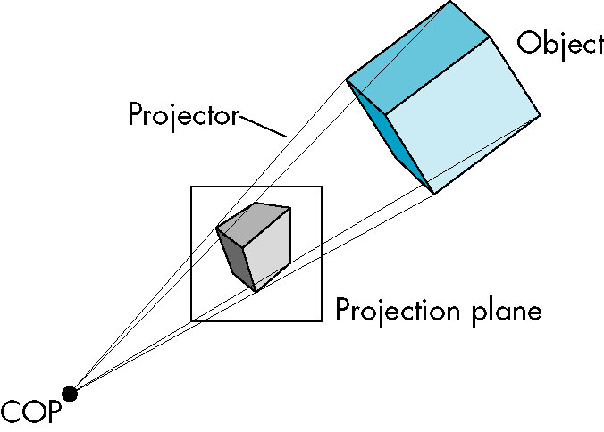
透视投影
对象
投影线
投影平面
投影中心

Slide 14
透视投影
所有的透视投影图都有一个特征：投影后尺寸会缩短
这种尺寸的缩短使得透视投影图看起来比较自然，但是不能借助透视投影图测量尺寸
主要用在建筑设计和动画制作等领域，这些应用领域要去生成看上去自然的图像

Slide 15
灭点（vanishing points）
在对象上的所有平行线（不平行于投影面）投影后交于一个点
手工绘制简单透视投影时就需要利用这些灭点
灭点

Slide 16
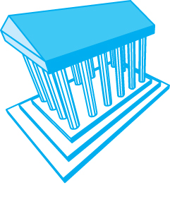
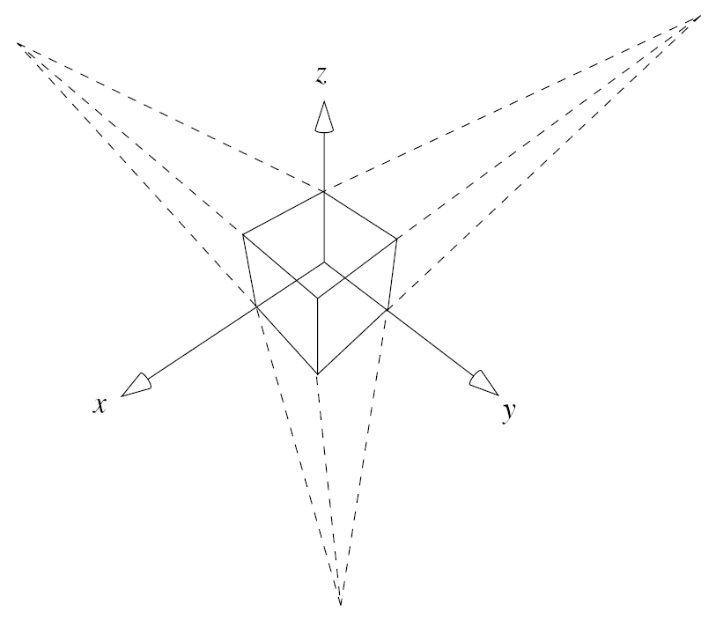
三点透视
没有基准面平行于投影面
立方体的投影中有三个灭点

Slide 17
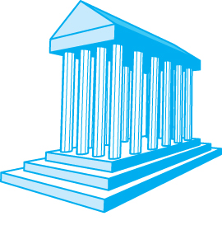
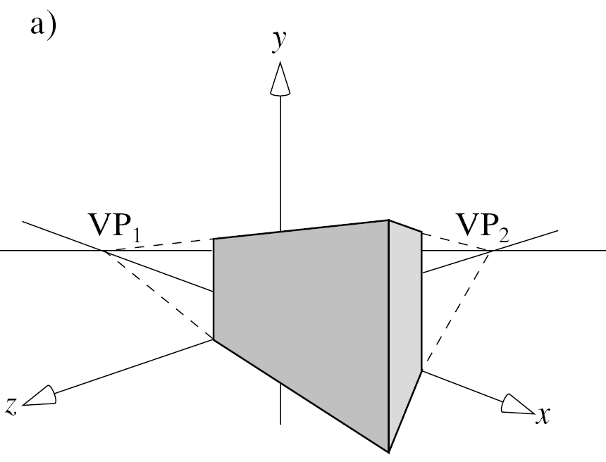
两点透视
一个基准方向平行于投影面
立方体的投影中有两个灭点

Slide 18
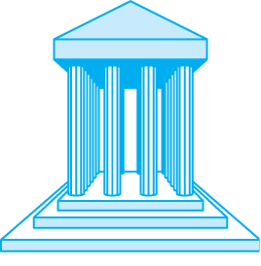
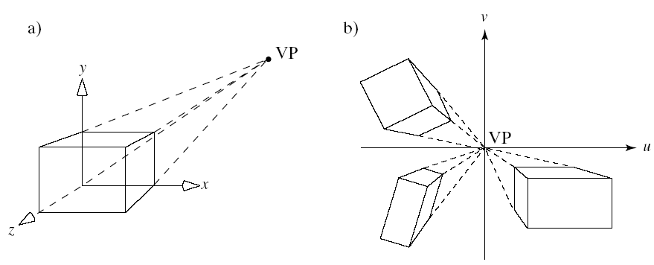
单点透视
一个基准面平行于投影平面
立方体的投影中有一个灭点

Slide 19
优势与不足
优势：
同样大小的对象，离视点越远，投影结果就越小
看起来更真实
不足：
在一条直线等距的几点投影后不一定等距（非均匀收缩nonuniform foreshortening）
只有在平行于投影面的平面上角度被保持
相对于平行投影而言，更难用手工进行绘制（但对计算机而言，没有增加更多的困难）

Slide 20
平面几何投影的分类

Slide 21
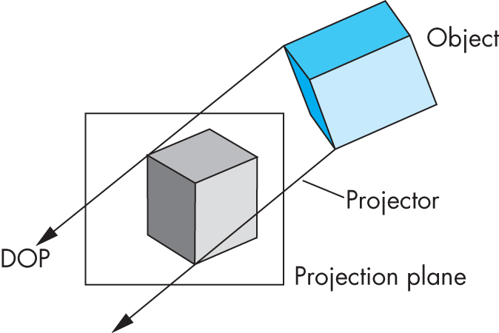
平行投影
投影中心在无穷远处
投影方向平行
对象
投影线
投影方向
投影平面

Slide 22
正交投影
投影线垂直于投影平面

Slide 23
多视点正交投影
投影面平行于基准面
通常从前面、顶部和侧面进行投影

Slide 24
优势与不足
优势：保持了距离与角度
保持形状
可以用来测量
建筑规划
手册
不足：不能看到对象真正的全局形状，因为许多面在视点中不可见
有时加上等角图

Slide 25
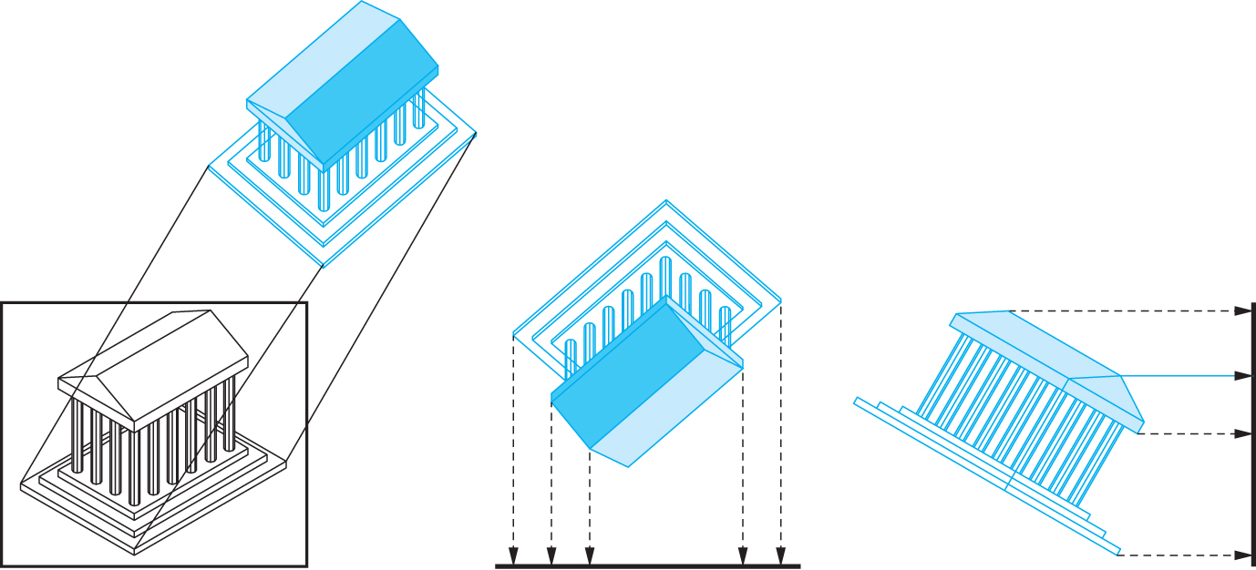
轴测投影
投影面相对于对象基准面有一定的夹角
投影线仍垂直于投影平面
投影面
投影面
投影面

Slide 26
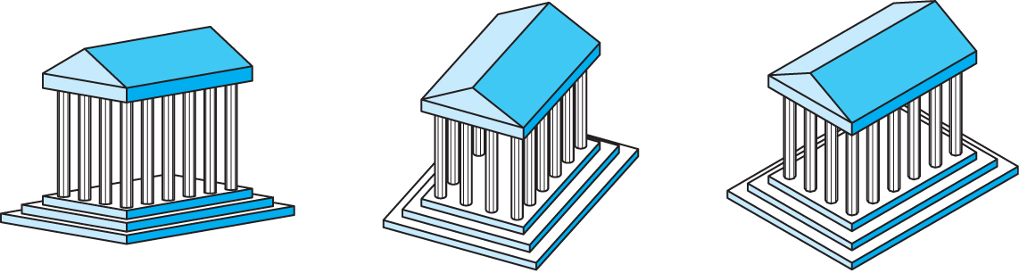
轴测投影
投影面相对于对象基准面有一定的夹角
根据对立方体投影后一个角点处有多少个角相等进行分类
没有：三度
两个：四边
三个：等角
θ₁
θ₂
θ₃
四边
三度
等角

Slide 27
优势与不足
优势：
直线段长度被缩短，但可以求出收缩因子（如地图比例尺）
可以见到盒子类对象的三个基准面
在CAD应用中经常用到
不足：
保持直线但不保角
圆所在平面如果不平行于投影面，它的投影为椭圆
会导致某些观察错觉
平行线看起来不平行
不是很真实，因为远的对象与近的对象具有同样的收缩因子

Slide 28
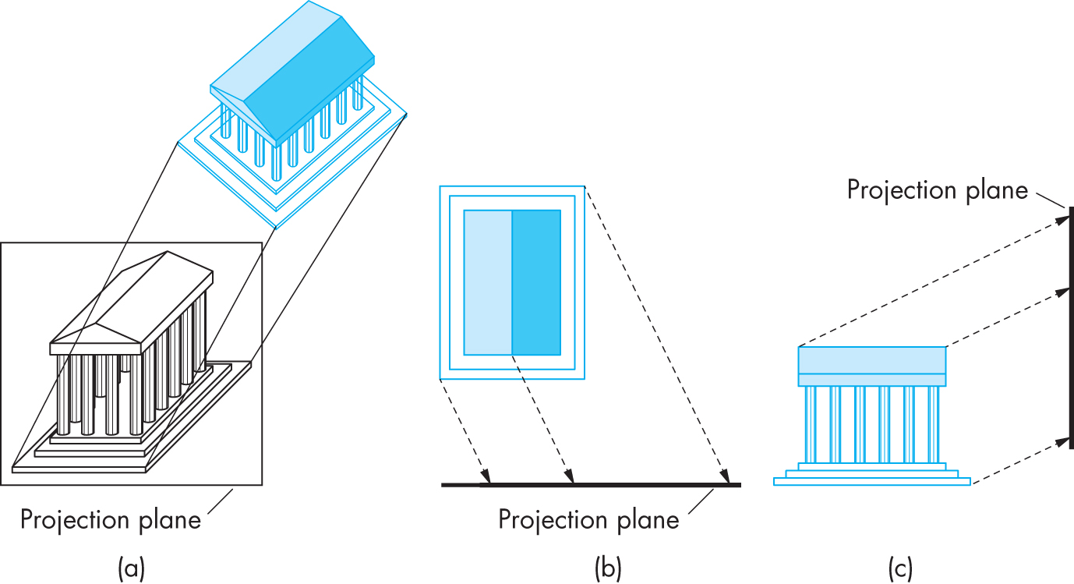
斜投影
投影线与投影面之间的关系任意
投影线仍然平行
投影面
投影面
投影面

Slide 29
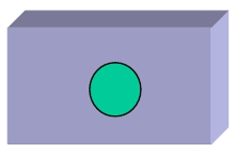
优势与不足
优势：
可以增加某个角度，以便强调特定面
建筑行业：plane oblique, elevation oblique
在平行于投影面的面上的角是保持的，但我们仍然可以见到其它侧面
不足：
很难用手工绘制，看起来有些不自然
在实际世界中，只能利用特殊相机做到这一点

Slide 30
大纲
2
Section
计算机视图
Notes:
This section correspond to sec. 2.2 & 2.3 of the text book.

Slide 31
计算机视图原理
计算视图的构建原理
应用程序分别指定物体形状与相机参数，由图形管线计算视图
视图在OpenGL中通过坐标系转换与裁剪实现
核心机制：仿射变换、投影归一化(Perspective Normalization)
可采用API调用或者顶点着色器两种方式实现
OpenGL程序实现步骤
定位照相机：设置模型－视图矩阵
设置镜头：设置投影矩阵
裁剪：设置视景体

Slide 32
合成照相机
计算机视图是基于合成照相机的，原则上可以实现所有的经典视图
所有的经典视图是基于对象、观察者和投影线之间的紧密联系的，而在计算机图形学中强调的则是对象定义与照相机定义之间的独立性
在OpenGL中可以指定采用的是透视投影或者正交投影，但在透视投影中OpenGL并不知道什么是单点、两点或三点透视
为了实现这些细节需要知道对象与照相机之间的关系

Slide 33
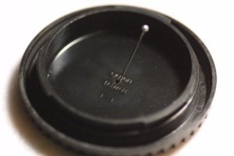
相机的几何构造
相机的几何构造
成像传感器（CCD）：
抽象为投影平面
镜头：
抽象为针孔模型
针孔模型 (透视投影)：
投影中心
像平面
焦距
主点

Slide 34
相机坐标系
在OpenGL图形管线中顶点通常在三个坐标系间转换：
模型坐标系：以物体为中心的局部坐标系
世界坐标系：在该坐标系中构建多个物体之间的三维空间关系
相机坐标系：相机成像坐标系
OpenGL中的默认相机：
朝向-z方向
默认世界坐标系与相机坐标系重合
相机位于原点，无法观察同样位于原点的模型
初始相机位置
移动相机坐标系

Slide 35


移动相机标架
$a=M^{T}b$, $b={(M^{T})}^{−1}a$
设置模型视图矩阵
从模型坐标系到相机坐标系的变换矩阵 ➔ ${(M^{T})}^{−1}$
在OpenGL中指定相机位置与朝向的方式之一：
设置模型视图矩阵，作用在几何对象上
例子：从x正方向观察位于原点的物体：
mat4 model_view; //模型视图矩阵
model_view = Translate(0, 0, -d) * RotateY(-90.0);

Slide 36


构造等角视图
假设从中心在原点的立方体开始，立方体平行于坐标轴
移动照相机得到该立方体的等角投影
首先绕x轴旋转45度
然后绕y轴旋转-35.26度
最后从原点移开
如何确定旋转角度？
$$M=TR_{y}R_{x}$$
沿z轴观察
沿x轴观察
mat4 model_view; //模型视图矩阵
model_view = Translate(0.0, 0.0, -d)*RotateY(-35.26)*RotateX(45.0);

Slide 37
两视图API
直接设置模型视图矩阵的缺陷：
需要程序计算具体的旋转、平移量，计算步骤比较繁琐
两视图API
在PHIGS和GKS-3D中的方法定位照相机
在世界标架中描述照相机的位置
投影的类型是由在OpenGL中等价的投影矩阵确定的
VRP：视图参考点(view-reference point)
VPN：视图平面法向n(view-plane normal, VPN)
VUP：视图竖直向量(view-up vector)
set_view_reference_point(x, y, z);
set_view_plane_normal(nx, ny, nz);
set_view_up(vup_x, vup_y, vup_z);

Slide 38
VPN & VUP
VPN给出投影面的方向，即平面的法向
只有平面的定向不能完全确定照相机的定向
照相机还可以绕VPN方向旋转
只有给出了VUP，才完全确定了照相机的方向

Slide 39
VUP的计算
不必要求VUP向量必定平行于投影面
把VUP投影到投影平面上得到上方向量v
v与n正交
设u = v x n
由(u, v, n)构成的直角坐标系称为视图坐标系
加上VRP，构成照相机标架
实现这种变换的矩阵称为视图定向矩阵

Slide 40
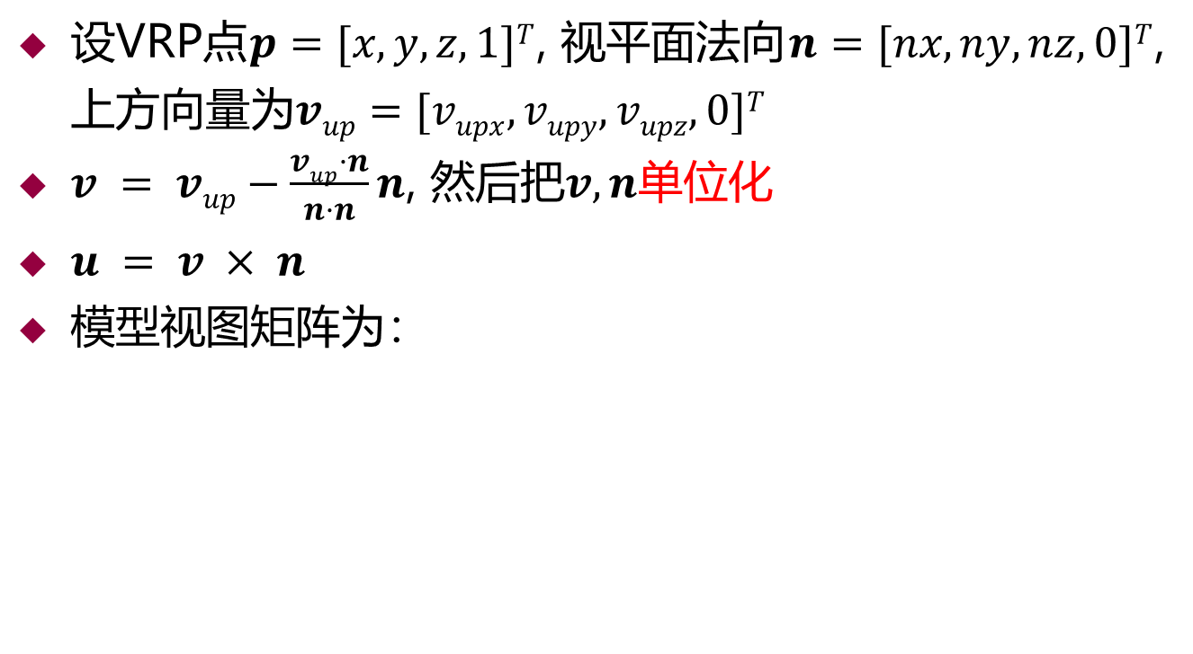
模型视图矩阵的计算
设VRP点$p=[x,y,z,1]T$, 视平面法向$n=[nx,ny,nz,0]T$,
上方向量为$vup=[vupx, vupy, vupz, 0]T$
$v = vup−\frac{vup⋅n}{n⋅n}n$, 然后把$v, n$单位化
$u = v × n$
模型视图矩阵为：

Slide 41

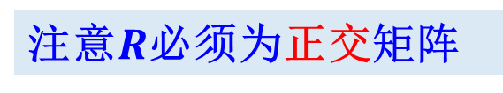
模型视图矩阵的计算
$M^{T}=\left[u, v, n, p\right]$
$a=M^{T}b$, $b={(M^{T})}^{−1}a$
$a=M^{T}b=\left[u, v, n, p\right]b=\left[\begin{matrix}R & t \\ 0 & 1\end{matrix}\right]b$
$b=\left[\begin{matrix}R^{T} & −R^{T}∗t \\ 0 & 1\end{matrix}\right]a$
注意$R$必须为正交矩阵

Slide 42
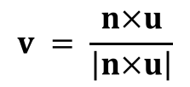
LookAt函数
LookAt函数：
函数解读：
eye point：视点
at point：参考点
vpn = eye - at
mat4 LookAt(point4 eye, point4 at, vec4 v_{up})
mat4 LookAt(GLfloat eyex, GLfloat eyey, GLfloat eyez,
GLfloat atx, GLfloat aty, GLfloat atz,
GLfloat upx, GLfloat upy, GLfloat upz)
$$v = \frac{n×u}{\left|n×u\right|}$$

Slide 43
其他视图API
在OpenGL中gluLookAt()函数是唯一的专门用来定位
照相机的函数
在许多实际应用中，已有的视图定义方法不适用
飞机操纵模拟：
滚转角
俯仰角
偏航角
天文观察：
仰角
方位角

Slide 44
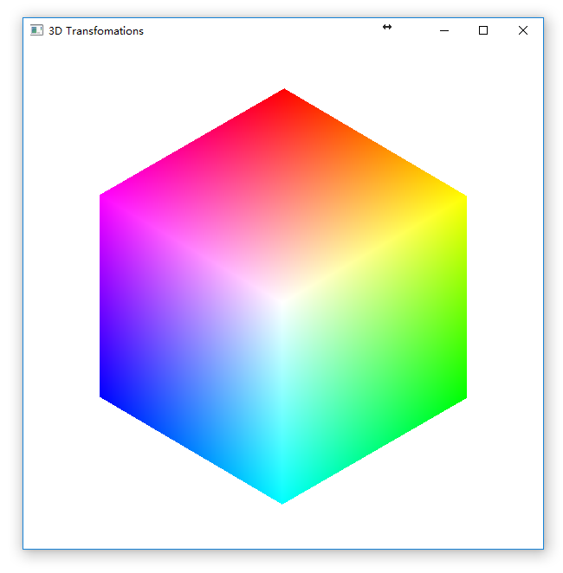
实验 2.3
三维模型的平移、缩放和旋转
掌握三维模型顶点与三角面片之间关系
了解和掌握三维模型的基本变换操作
掌握在着色器中使用变换矩阵

Slide 45
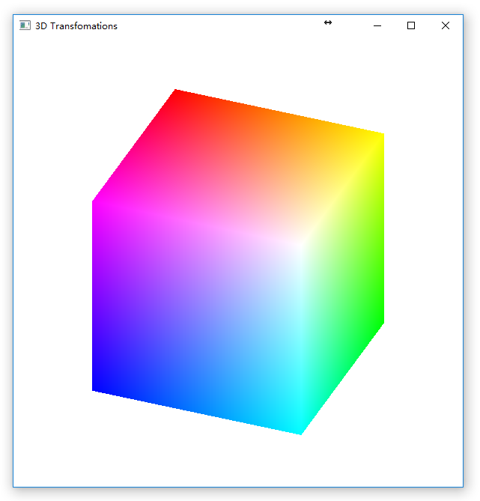
实验 2
三维模型读取与控制
读取off格式三维模型，对其赋色
利用鼠标和键盘的交互生成动画
撰写详细实验报告
截止时间： 2022年10月26日 23:59

Slide 46
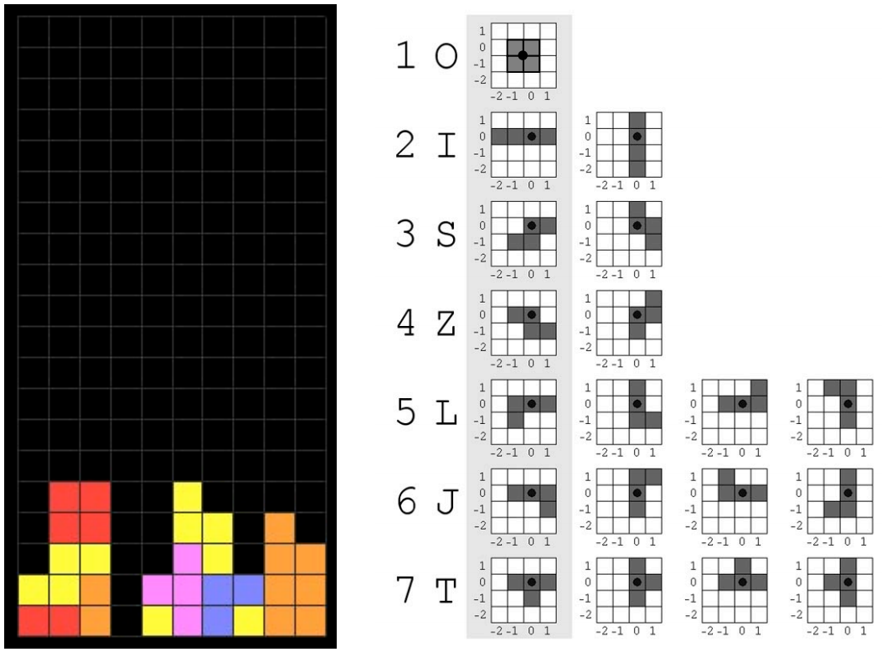
期中大作业
俄罗斯方块
编写一个简化版的俄罗斯方块游戏程序，撰写详细实验报告
提供参考代码，仅需实现部分功能
截止时间： 2023年10月29日 23:59

